Slide 1


Taller Introducción a Laravel The PHP Framework For Web Artisans
Andrés Felipe Vega
Email: felipevega@unicauca.edu.co

Slide 2
Contenido
Frameworks
Laravel
Php
Comandos utiles
Primeros pasos
Estructura de los directorios
Relaciones y modelo DB
Migraciones
Modelos
Relaciones
Tinker
Plantillas Blade
Colecciones
Controladores y rutas
Middlewares

Slide 3
Frameworks.
Conjunto de Herramientas
Frameworks Front-End
Frameworks Front-end UI

Slide 4
Frameworks.
Conjunto de Herramientas
Frameworks Back-End
Frameworks JavaScript Hibridos

Slide 5
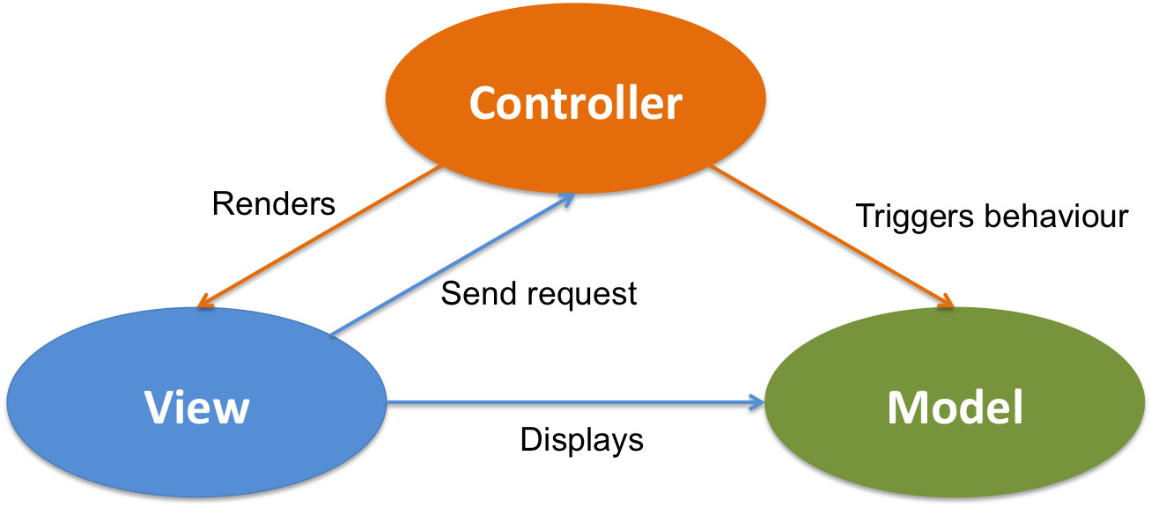
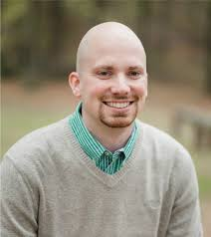
Laravel
Es un framework de desarrollo web basado en el Modelo Vista Controlador (MVC), que facilita el desarrollo de aplicaciones web en PHP.
Creador: TAYLOR OTWELL.
https:// laravel.com
https://laraveles.com/

Slide 6
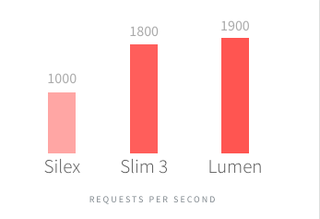
Laravel
Cualidades:
Alta integración.
Escalabiidad.
Facilidad en el mantenimiento.
Autenticación OAuth 2.0.
Baja curva de aprendizaje.
Construccion de Apis, microservicios - Micro framework https://lumen.laravel.com/.
Escrito en Php, el 90% de los sitios web actuales usan este lenguaje del lado del servidor.
Flexibilidad en los motores de bases de datos.
Poderoso gestor de plantillas, Blade.

Slide 7
Laravel y Vue.js Laravel y sus integraciones.
Número de estrellas en proyectos GitHub para Angular, React y Vue

Slide 8
Laravel
Requisitos y software recomendado.
Composer: Gestor de paquetes Php. https://getcomposer.org/
Git: Herramienta de control de versiones. https://git-scm.com/
Xampp: Herramienta para desarrollo web, contiene un servidor Apache, MariaDB (Mysql), Php, entre otros. https://www.apachefriends.org/es/index.html.
Atom: Editor de texto open source. https://atom.io/
Extensiones:
atom-autocomplete-php.
emmet.
file-icons.
language-blade.
laravel.
lintern, lintern-php.
vim-mode-plus ( simulador del editor de texto Vi)

Slide 9
PHP
Declaración de variables:
$variable = [valor] ;
Condicionales:
If ([condicion1] == [condicion2] ){ codigo… }else{ codigo… }
Ciclos:
while ($i <= 10) { codigo… }
for(i=0; i <10; i++){ codigo… }
Funciones:
public function [nombre] (){ codigo…. return $variable; }

Slide 10
Comandos Utiles.
Ayuda:
php artisan list
Iniciar un proyecto:
composer create-project laravel/laravel mi-proyecto-laravel
composer create-project laravel/laravel mi-proyecto-laravel 5.5.* // versión especifica.
Crear una migración:
php artisan make:migration create_[nombre_tabla]_table
Correr el servidor:
php artisan serve
Migrar:
php artisan migrate
php artisan migrate:fresh // elimina todas las tablas y migra nuevamente los cambios.
Crear un modelo:
php artisan make:model [Nombre_modelo]
Consola Tinker:
php artisan tinker
Crear un controlador:
php artisan make:controller [nombre_controlador]
Mostrar la lista de rutas:
php artisan route:list

Slide 11
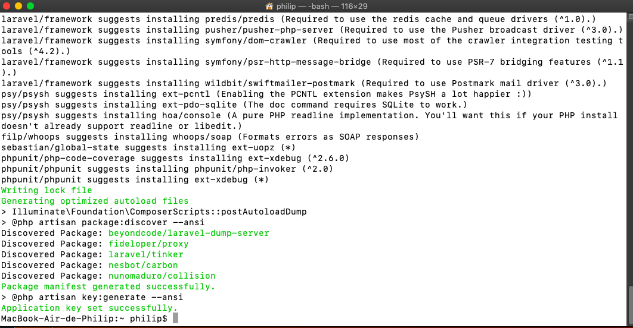
Primeros pasos
Dirigirnos a la carpeta htdocs de nuestro xampp.
Abrir una terminal en esa carpeta.
Iniciar el proyecto:
composer create-project laravel/laravel taller-laravel 5.5.*

Slide 12
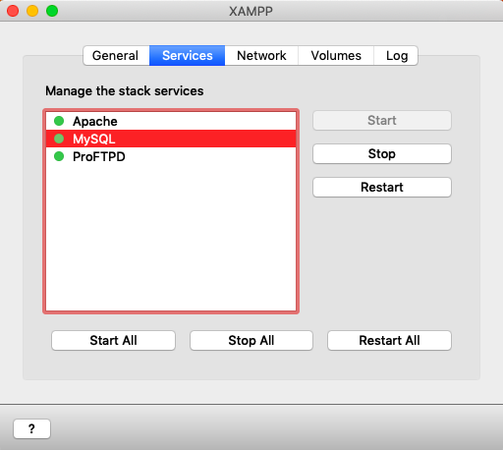
Primeros pasos
Luego de encender nuestros servicios de xampp, el servidor Apache nuestro servidor de bases de datos. Accederemos a la siguiente ruta para probar que nuestro proyecto se creo correctamente.

Slide 13
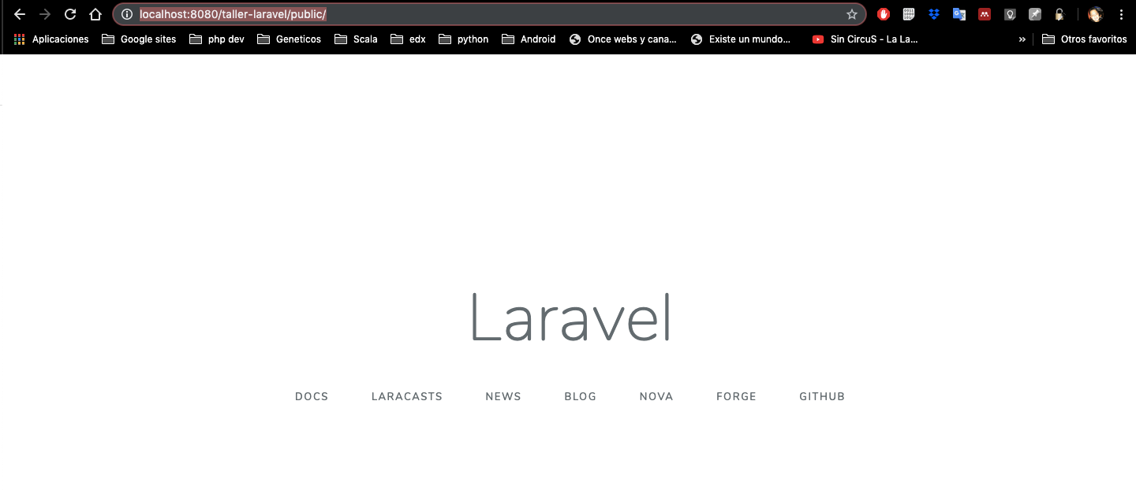
Primeros pasos
http://localhost:8080/taller-laravel/public/

Slide 14
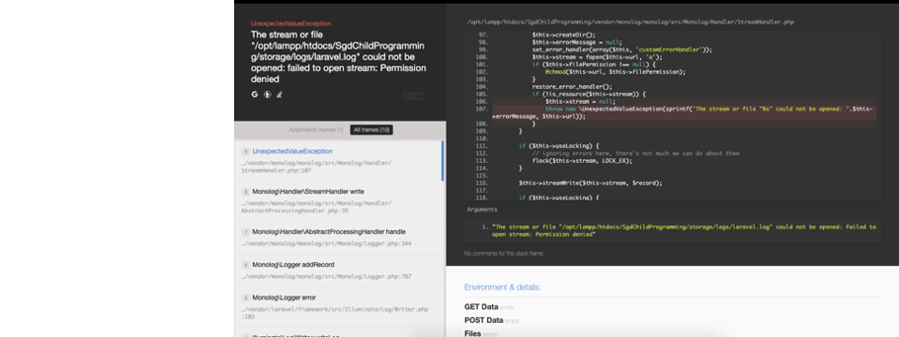
Primeros pasos
Solución problema de permisos en Linux y Mac.

Slide 15
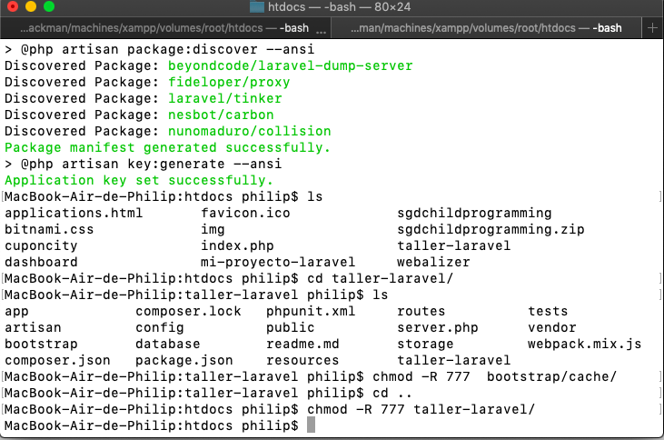
Primeros pasos
Configuración de nuestro motor de base de datos y la conexión .env

Slide 16
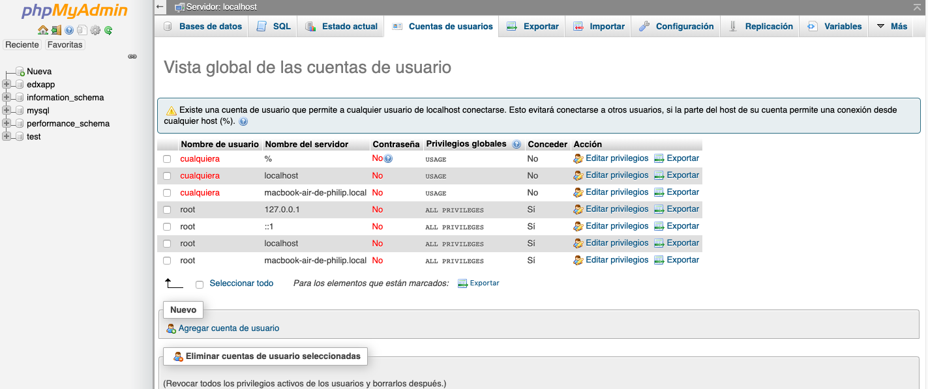
Primeros pasos
Añadir un nuevo usuario a la base de datos
Ingresamos un nuevo usuario

Slide 17
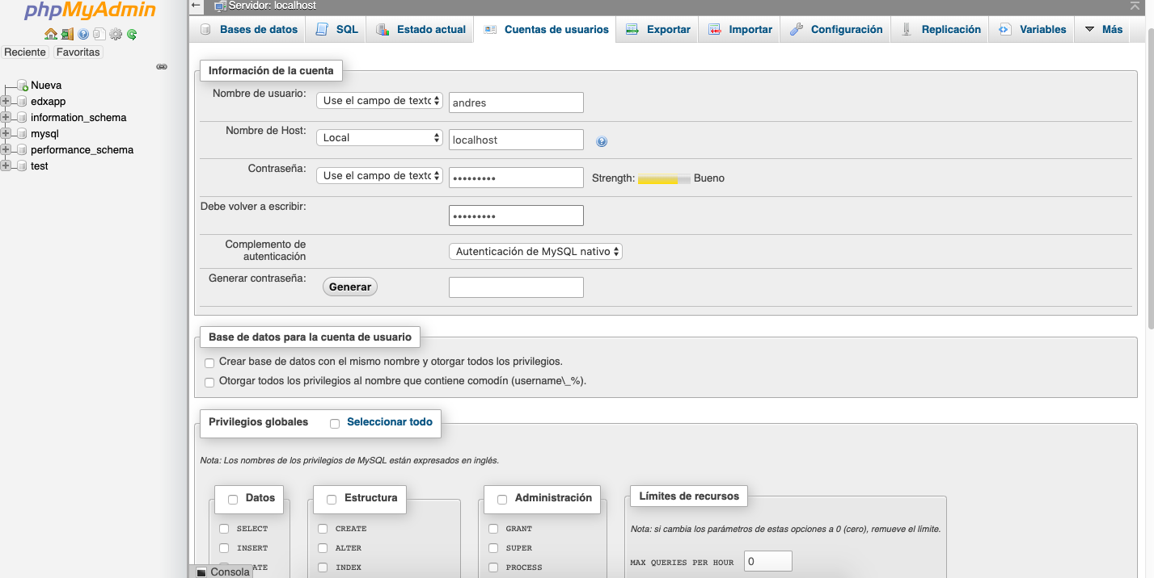
Primeros pasos
Añadir un nuevo usuario a la base de datos
Configuramos el nombre de usuario, nombre del hosty la contraseña.

Slide 18
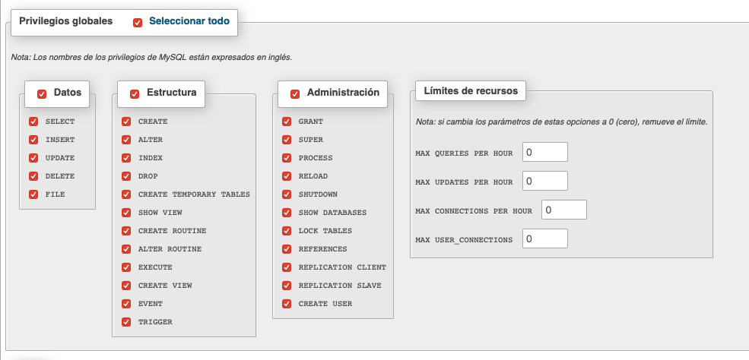
Primeros pasos
Configuramos los privilegios

Slide 19
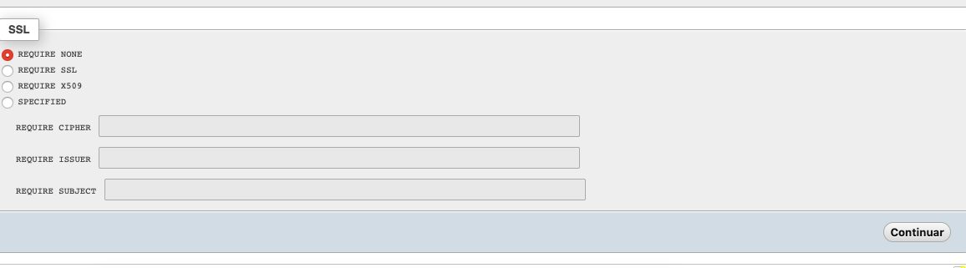
Primeros pasos
Añadir un nuevo usuario a la base de datos

Slide 20
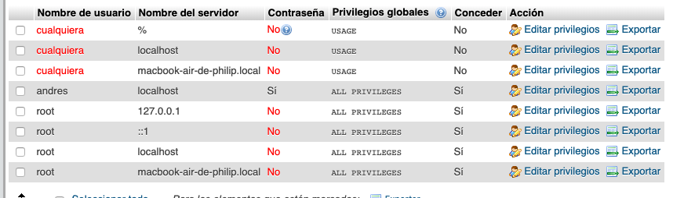
Primeros pasos
Añadir un nuevo usuario a la base de datos
Estos datos se usaran en la conexión entre nuestra aplicación y la base de datos

Slide 21
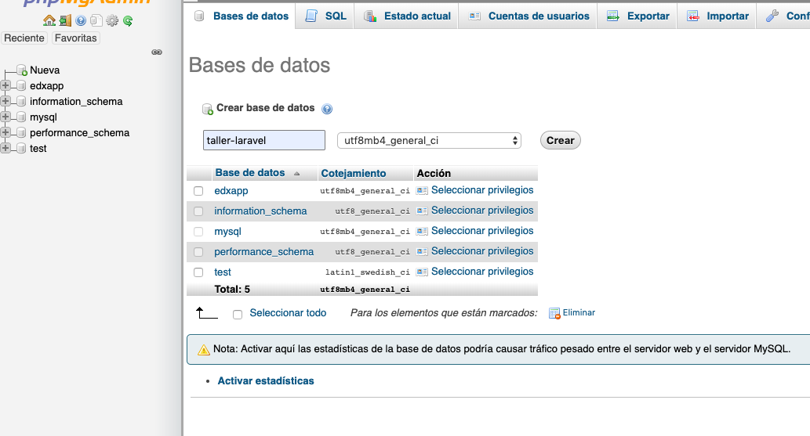
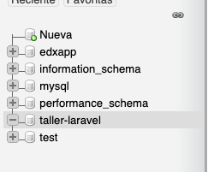
Primeros pasos
Crear una nueva base de datos

Slide 22
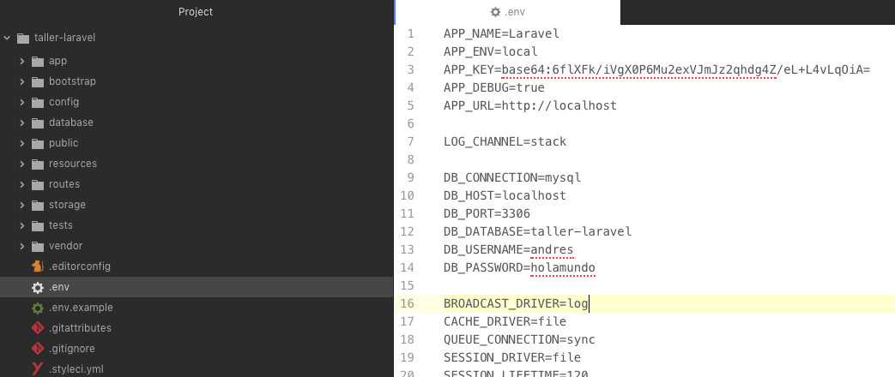
Primeros pasos
Configuración de nuestro motor de base de datos y la conexión .env

Slide 23
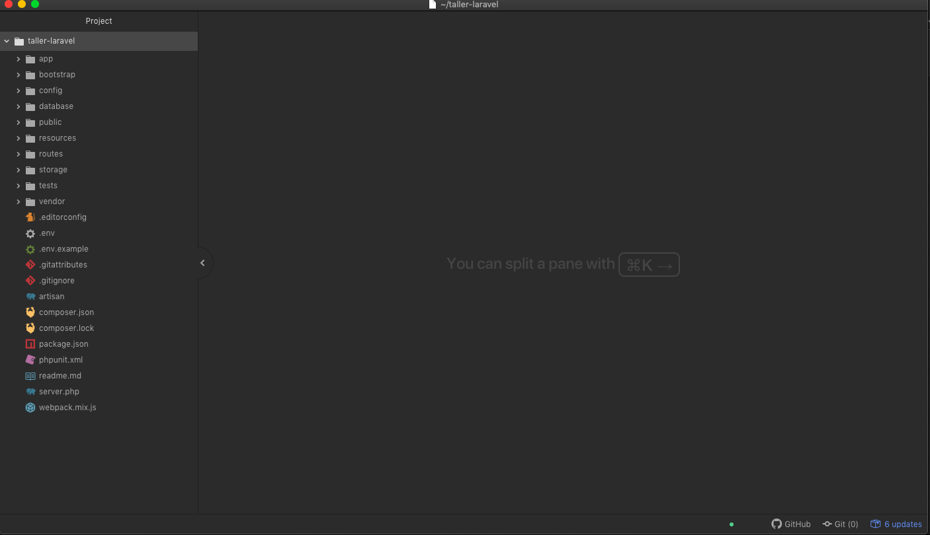
Estructura de los directorios.

Slide 24
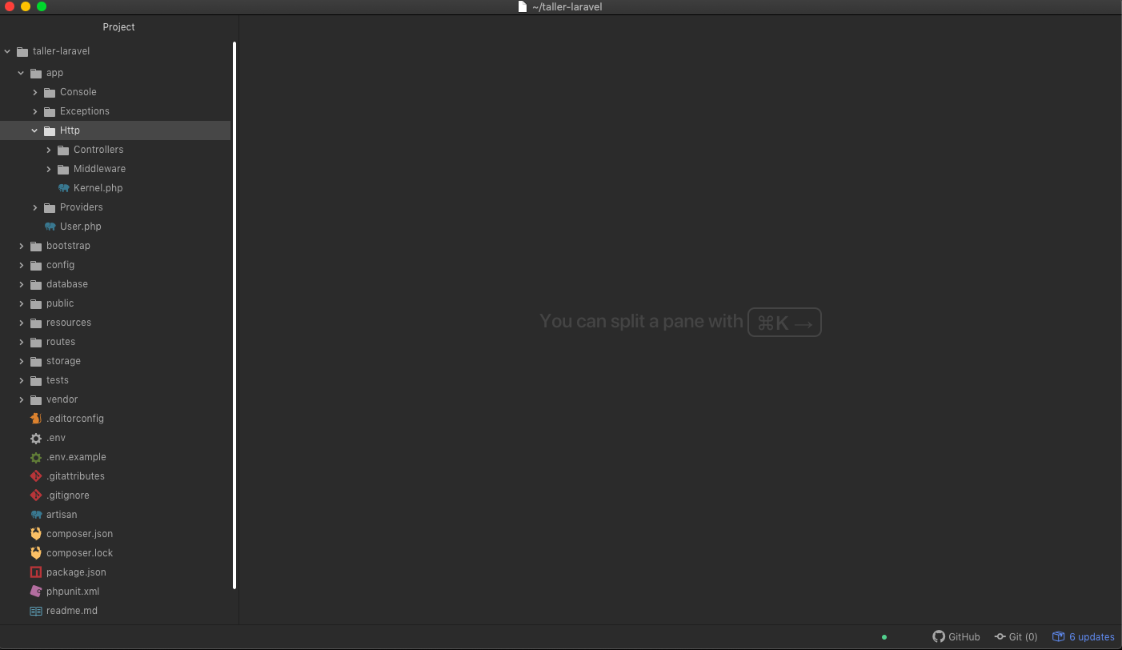
Estructura de los directorios.
Contiene la logica de nuestra aplicación
Aquí iran nuestros controladores
Aquí iran nuestros middlewares
Aqui veremos nuestros modelos realizados

Slide 25
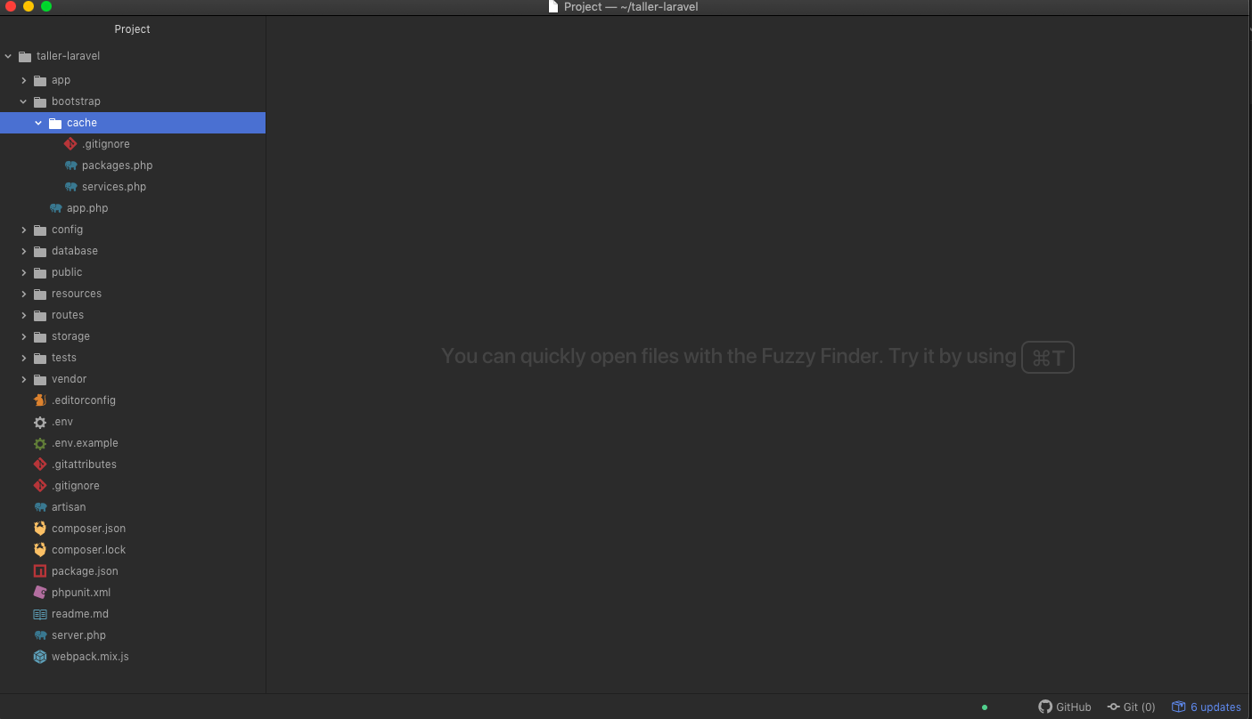
Estructura de los directorios.
Administra el cache de la aplicación
Atención no tiene relacion alguna con el framework Front-end UI Bootstrap 4

Slide 26
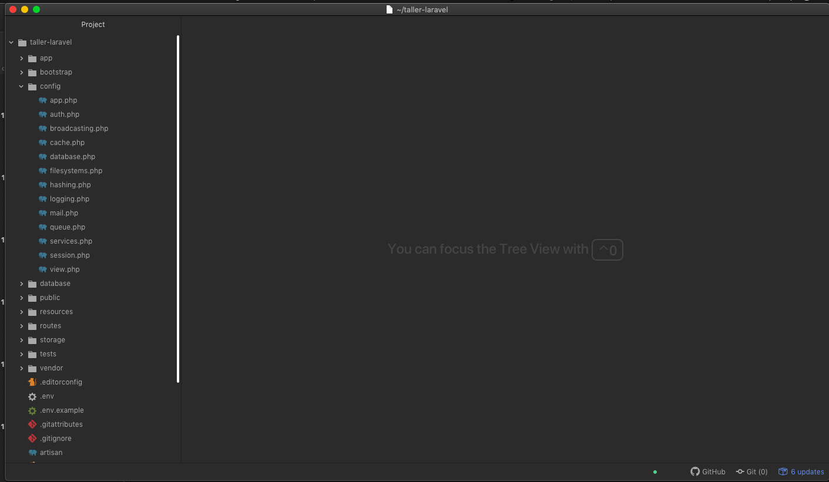
Estructura de los directorios.
Algunas configuraciones del framework, se pueden modificar ciertos parametros directamente, pero es recomendable hacerlo desde el archivo .env

Slide 27
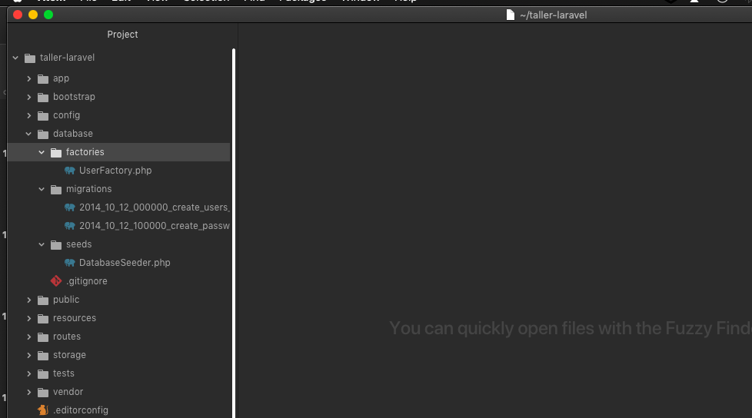
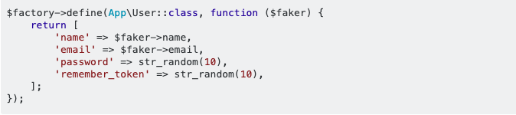
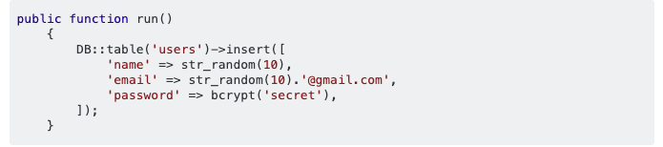
Estructura de los directorios.
Nos permite crear fabricas para construir
Registros de fabrica y ciertas pruebas para los datos.
Construcción de las migraciones para nuestras bases de datos
Permite cargar datos de prueba

Slide 28
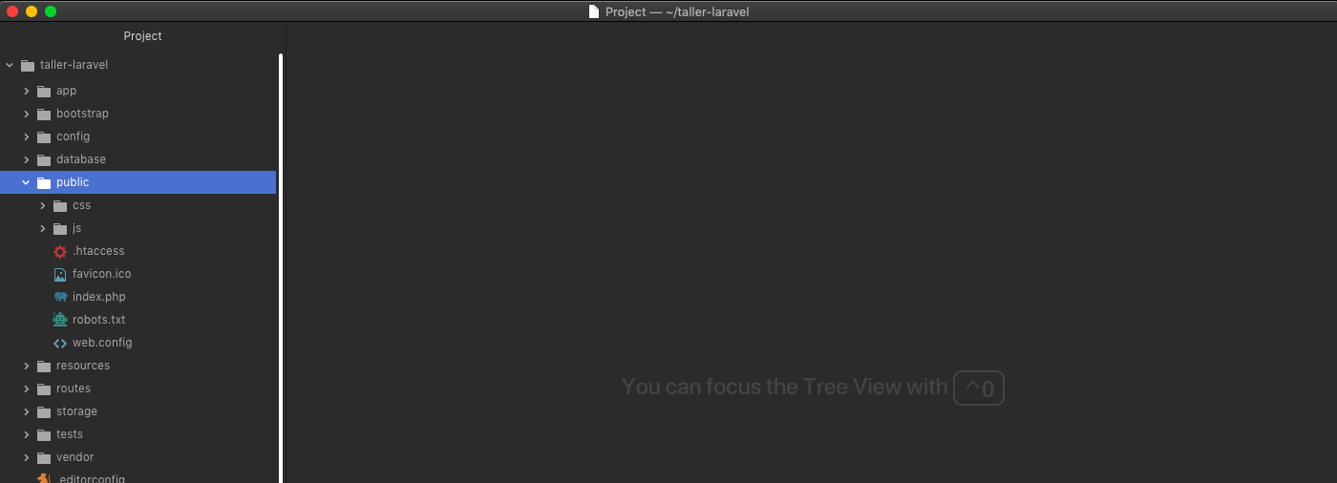
Estructura de los directorios.
Aquí deberan ir todos nuestros recursos que seran accedidos
por nuestros usuarios, los css, archivos JavaScript, imágenes
que se guardaran en el servidor. Esta carpeta es la encargada
de gestionar la peticion inicial.

Slide 29
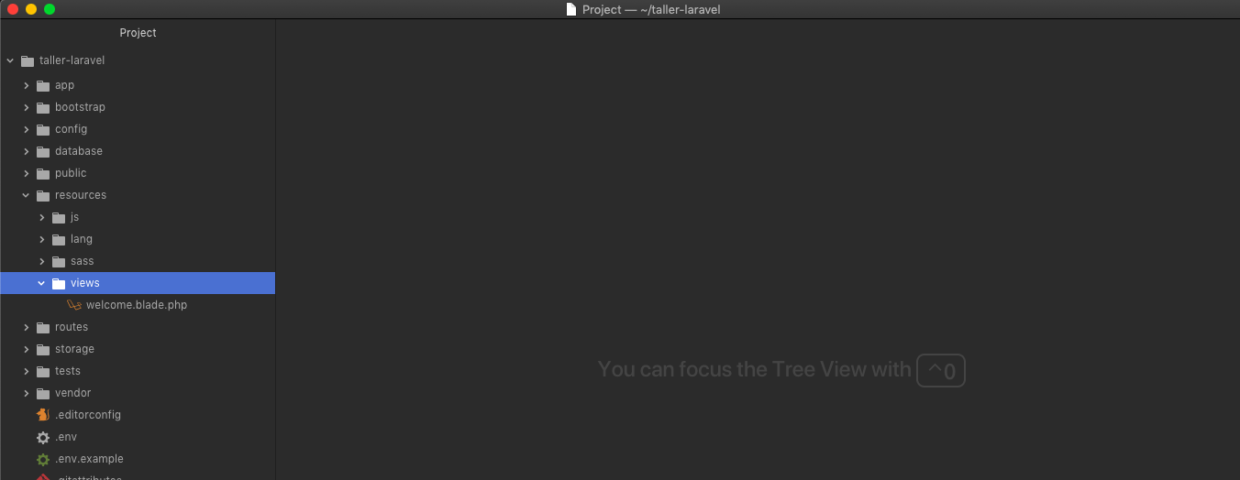
Estructura de los directorios.
En este directorio se organizara los recursos
Aquí iran las plantillas del motor Blade de laravel

Slide 30
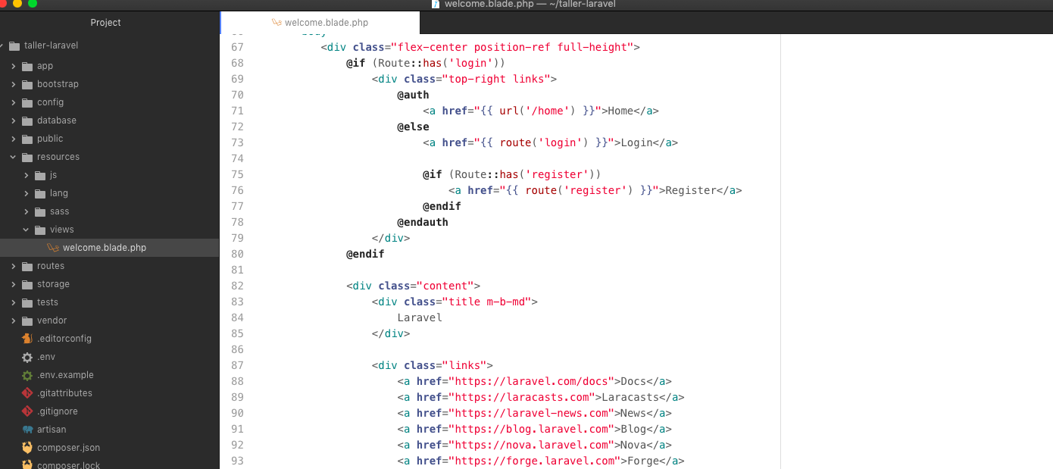
Estructura de los directorios.

Slide 31
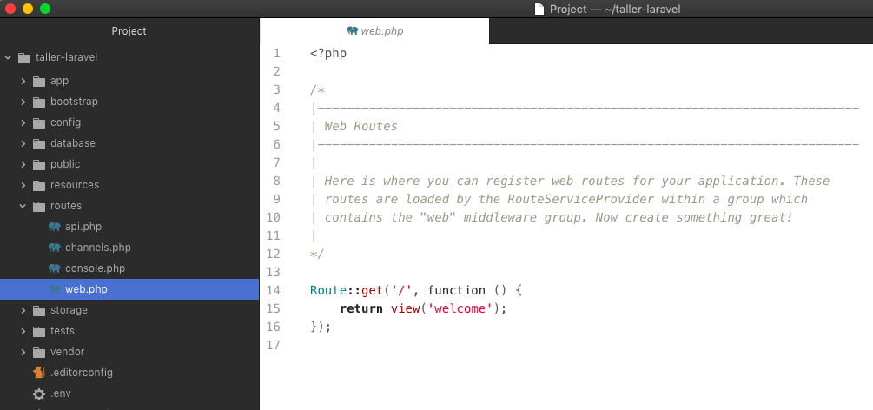
Estructura de los directorios.
Aquí iran las rutas de la aplicación
Aquí se definen las rutas web de la aplicación web

Slide 32
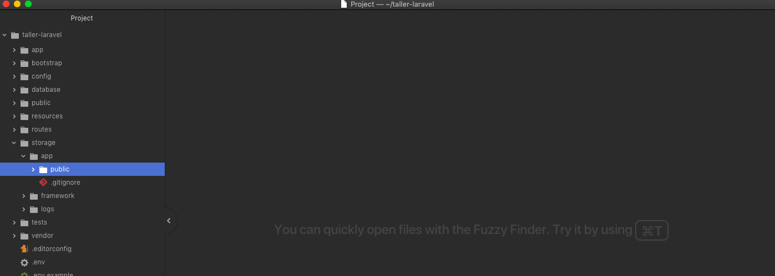
Estructura de los directorios.
El directorio de almacenamiento contiene sus plantillas Blade compiladas, sesiones basadas en archivos, cachés de archivos y otros archivos generados.
El directorio storage / app / public se puede usar para almacenar archivos generados por el usuario, como los avatares de perfil, que deberían ser de acceso público. Debe crear un enlace simbólico en public / storage que apunte a este directorio. Puede crear el enlace utilizando el comando php artisan storage: link.

Slide 33
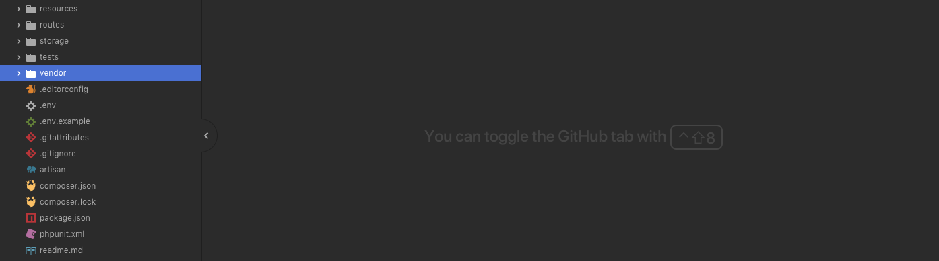
Estructura de los directorios.
Todo lo que tiene el framework internamente, recomendado nunca tocar.
Archivo de configuración del proyecto
Archivo Json de configuración de composer, paquetes incluidos y requeridos

Slide 34
Relaciones y modelos DB.
Eloquent es el ORM que incluye Laravel para manejar de una forma fácil y sencilla los procesos correspondientes al manejo de bases de datos en nuestro proyecto, gracias a las funciones que provee podremos realizar complejas consultas y peticiones de base de datos sin escribir una sola línea de código SQL.
Para esto se debe manejar las 3 principales:
One to One (Uno a Uno) :
Una institución tiene un rector.
One to Many (Uno a Muchos):
Una institución tiene muchos docentes.
One to Many (Uno a Muchos) inversa:
Un docente pertenece a una institución.
Many to many ( muchos a muchos):
Una materia la dictan muchos profesores.
Many to many ( muchos a muchos) inversar :
Un profesor dicta muchas materias.

Slide 35
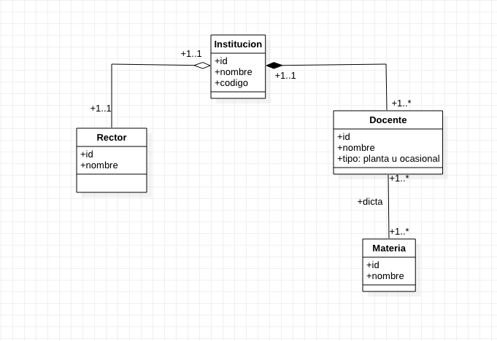
Relaciones y modelos DB.

Slide 36
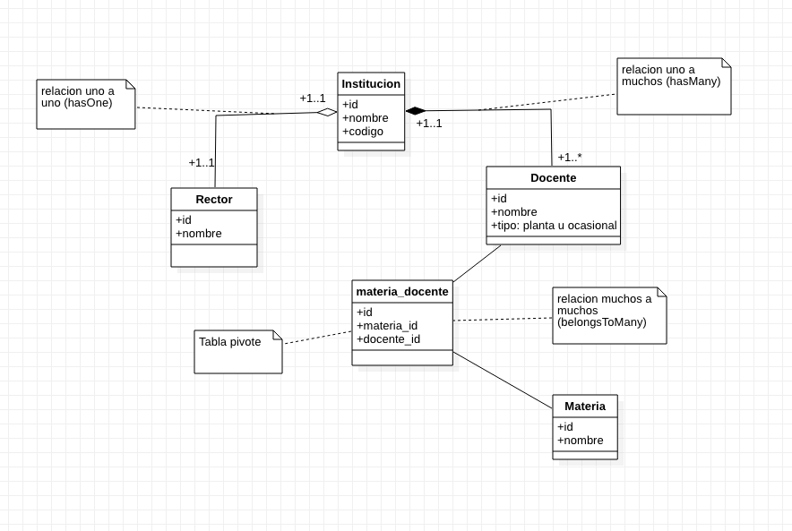
Relaciones y modelos DB.

Slide 37
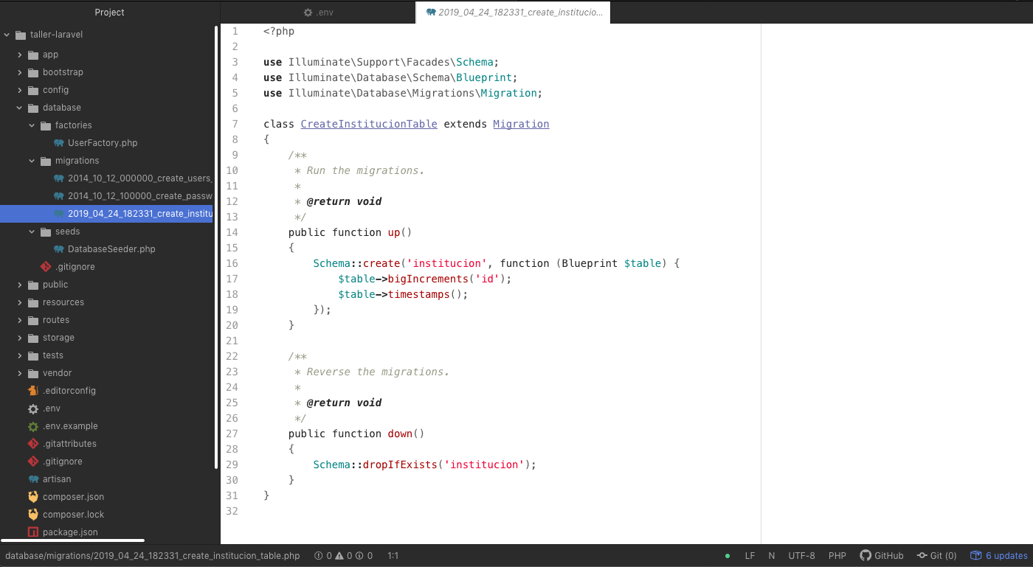
Migraciones
https://docs.laraveles.com/docs/5.5/migrations
Las migraciones son como un control de versión para tu base de datos, permitiéndole a tu equipo de manera sencilla modificar y compartir el esquema de la base de datos de tu aplicación.

Slide 38
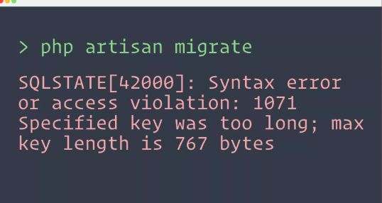
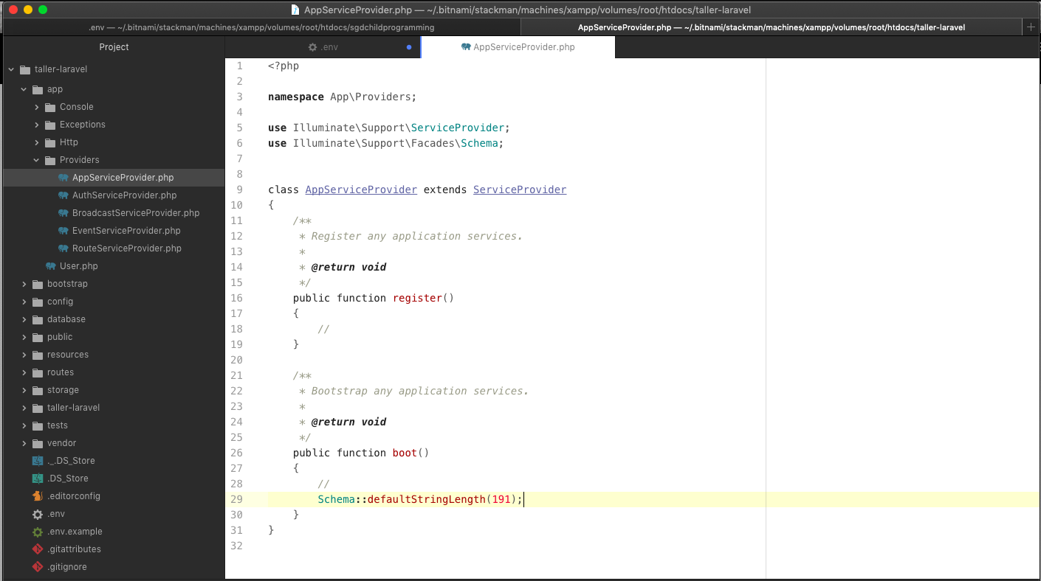
Migraciones.
Posible: Error al usar el motor base de datos MariaDB(MySql), luego de realizar la migracion de prueba.
Modificar el archivo:
/app/Providers/AppServiceProvider.php
como se ve en la imagen, este problema se genera por un cambio en maria db.

Slide 39
Migraciones
Crear nuestras migraciones: php artisan make:migration create_[nombre_tabla]_table
php artisan make:migration create_institucion_table
php artisan make:migration create_docente_table
php artisan make:migration create_materia_table
php artisan make:migration create_rector_table
Consejo: La ejecución de las migraciones se realiza en el orden de creación, por lo tanto se debe considerar que si un docente contiene la llave foranea de una institución si se crea primera el docente y luego la institución no se podra establecer la relación correctamente.

Slide 40
Migraciones
Tipos de datos
$table->increments('id’); // Tipo auto incremental llave primaria.
$table->integer(‘institucion_id')->unsigned() ;// llave foranea por convencion en laravel primero se debe pasar el nombre de la tabla que se referencia y luego id version 5.5.*
$table->unsignedBigInteger('institucion_id’); // version 5.8
$table->string('email’); // Tipo String
$table->enum('type_User',['tutor_User', 'admin_User' ]); // Una lista de opciones predefinidas.
$table->foreign(‘institucion_id')->references(‘id’)->on(‘institucion’); // referencia de una llave foranea;
$table->double('precio_base',15 , 2) // tipo de dato double con los parametros del tamaño max y el numero de decimales;
$table->date(‘fecha_ingreso’) // Tipo de dato para las fechas ;
$rector→institucion()->associate($instuticion->id)

Slide 41
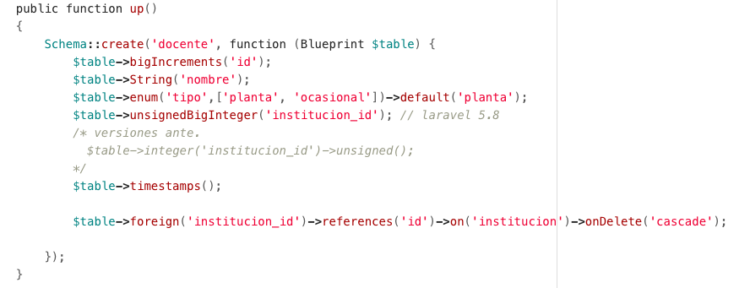
Migraciones
Llaves foraneas laravel 5.8

Slide 42
Migraciones
Adicionales
…->nullable(); //Permite agregar la cualidad de que un campo podrá ser nulo.
… ->deafult(‘usuario’); Permite establecer que este campo tendra un campo por defecto, muy util en los tipos de datos enum.
…->unsigned(); // Requisito para cuando se va a establecer que ese campo sera una llave foreanea.
… ->unique(); // Permite definir que este campo será unico y que no podra ser repetible como por ejemplo el email de los usuarios o su número de cedula.
…->onDelete('cascade’); // Permite establecer que al eliminarse el dato al que referencia x llave foranea, se eliminara todo lo que contenga esta llave foreanea. Ejemplo: Si elimino un usuario se eliminaran todas las compras que el haya realizado. Esto para poder mantener la integridad de los datos.

Slide 43
Modelos.
https://docs.laraveles.com/docs/5.5/eloquent
El ORM Eloquent que incluye Laravel provee una bonita y sencilla implementación de Registro Activo para trabajar con la base de datos. Cada tabla de la base de datos tiene un "Modelo" que se utiliza para interactuar con dicha tabla. Los modelos permiten consultar datos de las tablas, así como insertar nuevos elementos en ellas.
$ php artisan make:model [nombre_modelo]
Valores dentro de las tablas:
protected $table = ‘institucion’;
protected $fillable=[‘[campo1]’, ‘[campo2]’, … , ‘[campo-n]’];
protected $primary_key=‘id_Institucion’; // Opcional si el valor de la primary key es diferente a ‘id’

Slide 44
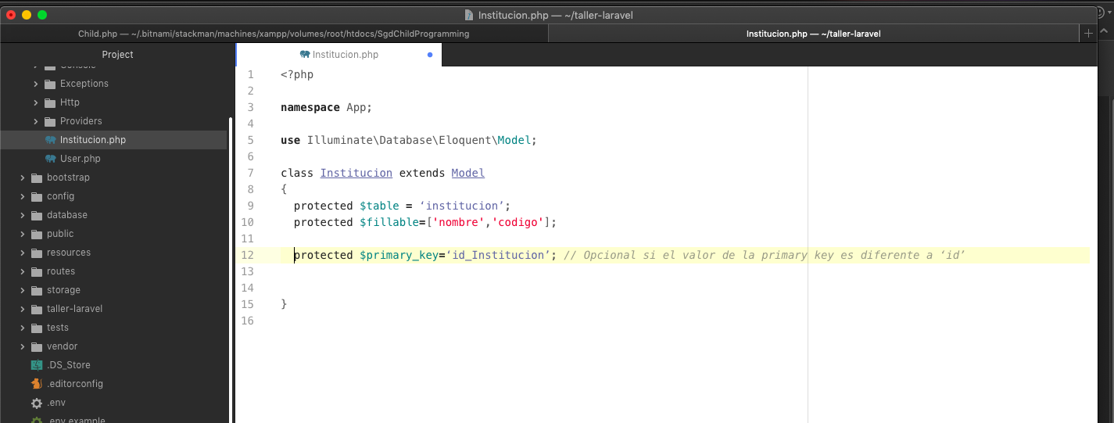
Modelos.
https://docs.laraveles.com/docs/5.5/eloquent

Slide 45
Relaciones.
https://docs.laraveles.com/docs/5.5/eloquent-relationships
Uno a uno.
public function [nombre_funcion](){
return $this->hasOne([clase],[nombre_llave_foranea]);
Uno a uno (Inversa).
public function [nombre_funcion](){
return $this->belongsTo([clase]);
}

Slide 46
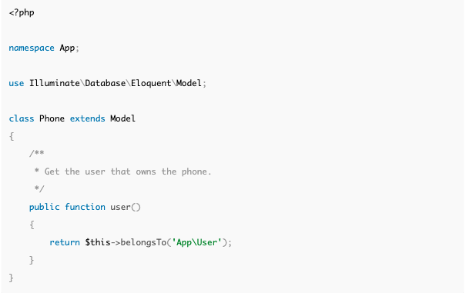
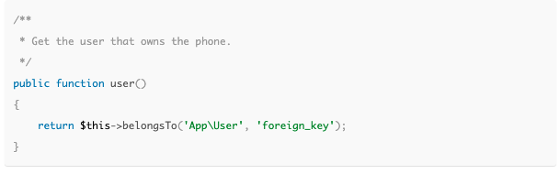
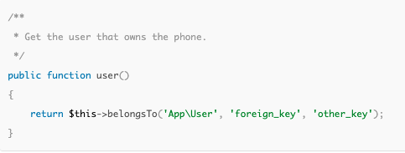
Relaciones.
https://docs.laraveles.com/docs/5.5/eloquent-relationships
Uno a uno (Inversa) con llave foranea especifica.
Uno a uno (Inversa) con llave foranea especifica y llave primaria especifica.
.

Slide 47
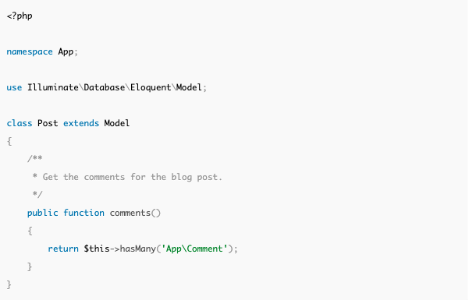
Relaciones.
https://docs.laraveles.com/docs/5.5/eloquent-relationships
Uno a muchos
Uno a muchos llave foranea especifica .
Uno a muchos llave foranea especifica y primaria especifica de la clase.

Slide 48
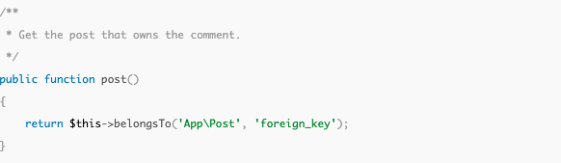
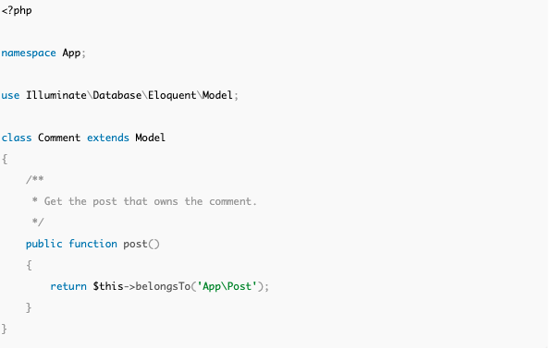
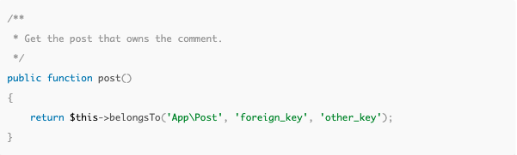
Relaciones.
https://docs.laraveles.com/docs/5.5/eloquent-relationships
Uno a muchos (Inversa)
Uno a muchos (Inversa) llave foranea especifica .
Uno a muchos llave foranea especifica y primaria especifica de la clase padre si usa otra key.

Slide 49
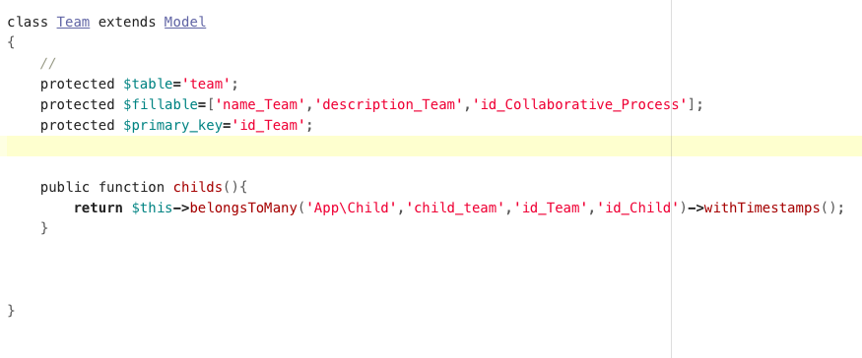
Relaciones.
https://docs.laraveles.com/docs/5.5/eloquent-relationships
Muchos a muchos (Tabla Pivote)
return $this->belongsToMany(‘App\[Modelod]’, ‘[nombre_tabla_pivote]’ , ‘[primary_key]’, ‘[forean_key]’);

Slide 50
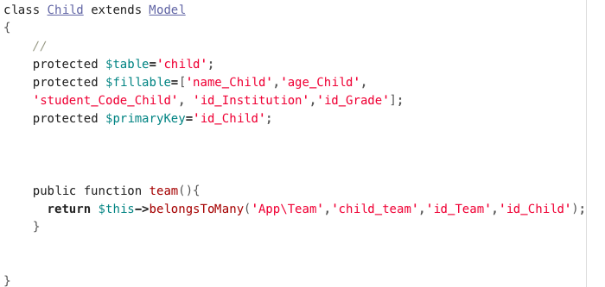
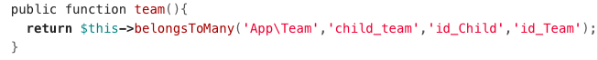
Relaciones.
https://docs.laraveles.com/docs/5.5/eloquent-relationships
Muchos a muchos (Inversa) (Tabla Pivote)
return $this->belongsToMany(‘App\[Modelod]’, ‘[nombre_tabla_pivote]’ , ‘[primary_key]’, ‘[forean_key]’);

Slide 51
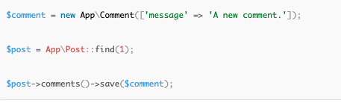
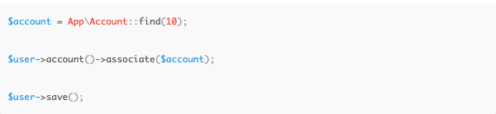
Relaciones.
https://docs.laraveles.com/docs/5.5/eloquent-relationships
Insertando y actualizando.
Estableciento las relaciones con la llave foranea

Slide 52
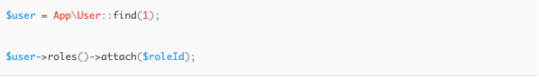
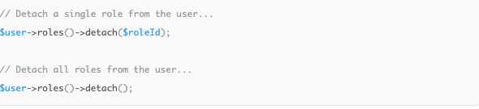
Relaciones.
https://docs.laraveles.com/docs/5.5/eloquent-relationships
Apilar en la relación muchos a muchos.
Sincronizar en la relación muchos a muchos.
Ejemplo :actualizar los tags de una articulo.
Desapilar en la relación muchos a muchos

Slide 53
Tinker (Consola de laravel).
https://styde.net/tinker-consola-de-comandos-en-laravel/
Tinker provee la posibilidad de construir variables, asignar valores a nuestros modelos y asi mismo guardar los datos que se hayan generado en la base de datos.
$php artisan tinker
>>> $institucion = new App\Institucion() // declara una nueva instancia del modelo Institucion. => App\Institucion {#2930}
>>> $institucion->nombre= 'Colegio Ulloa’ // asigna un valor al atributo nombre
=> "Colegio Ulloa” … Se repite lo mismo para los demas variables del modelo.
>>> $institucion->save() // almacena la institución en la base de datos
=> true // confirma que se guardo correctamente

Slide 54

Plantilla Blade
Es un motor que trae larvel que nos permite administrar de mejor manera nuestros archivos html.
Titulo o encabezado
Contenido
Caja de menu
Pantilla base

Slide 55
Plantilla Blade
Anotaciones
{{asset (‘ [ruta_archivo.css] ’)}} //para cargar recursos como los css y los js de manera correcta para que no exista problemas con las rutas.
Ejemplo:
<link href="{{asset('/sgd/vendors/bootstrap/dist/css/bootstrap.min.css')}}" rel="stylesheet">
<script src="{{asset('/sgd/vendors/nprogress/nprogress.js')}}"></script>
@yield(‘[nombre_campo]’) es una caja donde podremos ingresar diferente contenido .
@include(‘[ruta_plantilla_blade]’) //permite incluir una porcion de html que estemos usando y que necesitemos repetir.
@section y @endsection // permite establecer contenido en nuestra caja @yield
@isset y @endisset // permite validar si una variable existe en la plantilla, muy util para reutilizar componentes

Slide 56
Plantilla Blade
Anotaciones
@foreach y @endforeach permite recorrer un array donde tengamos datos guardados
@if, @else y @endif // condiconal

Slide 57
Controladores

Slide 58
Rutas

Slide 59
Colecciones.
https://docs.laraveles.com/docs/5.5/collections
La clase Illuminate\Support\Collection proporciona un encapsulador muy fluido para trabajar con arrays de datos. En el link se encuentran todos los metodos y sus descripciones ademas de cómo deben ser usados.
Ya que esta provee funciones como:
all() // trae todos los valores
first() // el primer valor que encuentra
count() // cuenta el numero de elementos de un array
etc.
Esto es muy util a la hora de realizar las consultas a la base de datos dentro de nuestros controladores mediante ciertas condiciones como:
Where.
Wherein
Organizar los datos que realizo nuestra consulta Eloquent como :
sort
sortBy
sortByDesc

